Slide 1
UNIDAD ACADÉMICA PROFESIONAL TIANGUISTENCO
PROGRAMA DE ESTUDIOS
LICENCIATURA EN INGENIERÍA EN PRODUCCIÓN INDUSTRIAL
UNIDAD DE APRENDIZAJE (UA): Administración Industrial
Créditos institucionales de la UA: 6
Material visual: Diapositivas
Unidad de competencia I
Introducción a la administración
Elaborado por: Dr. en Adm. Amador Huitrón Contreras Semestre 2018- A

Slide 2
Índice
1.1 Definiciones y objetivos ……………………………………………….4
Definiciones de administración ………………………………………….5
Conceptos básicos en administración ………………………………….9
Objetivo de la administración ……………………………………………13
Administración industrial …………………………………………………14
Características de la administración ……………………………………15
Tipo de administradores …………………………………………………16
1.2 Desarrollo histórico …………………………………………………….17
Desarrollo histórico de la administración ………………………………18
Desarrollo histórico de la administración en México …………………19
1.3 Escuelas del pensamiento administrativo …………………..………20
Evolución de la administración ………………………………………….21
Escuelas administrativas y representantes ……………………………22
1.4 Definición de empresa y su clasificación ……………………………23
Empresa …………………………………………………………….……..24
Clasificación de las empresas …………………………………….…….25

Slide 3
Índice
Función y objetivo de una empresa ……………………………………..26
1.5 Áreas básicas de una organización ……………………………….....27
Áreas funcionales de una empresa ……………………………………..28
Producción …………………………………………………………………30
Mercadotecnia …………………………………………………….……….31
Finanzas ……………………………………………………………………32
Recursos humanos ……………………………………………………….33
Logística ……………………………………………………………………34
Sistemas ……………………………………………………………………35
Desarrollo de la organización ……………………………………………36
1.6 Proceso Administrativo …………………………………………………37
El proceso administrativo ……………………………………….………..38
Función de la administración …………………………………….………39
Elementos del proceso administrativo ………………………………….40
Tipo de administradores …………………………………….……………41
1.7 Empresas tipo IFA ……………………………………………………..42
Características de las empresas IFA ………………………..………….43
Bibliografías ……………………………………………………………….46

Slide 4
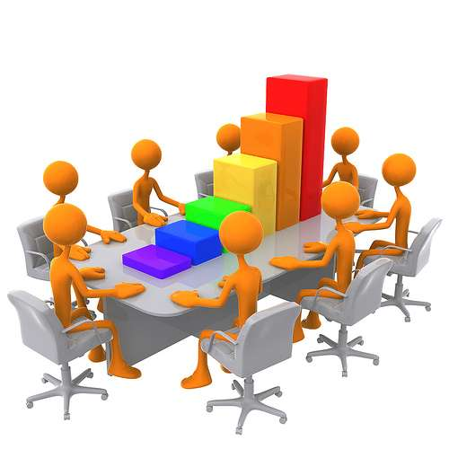
1.1 Definiciones y objetivos

Slide 5
Definiciones de administración
Frederick Taylor
Su propósito debería consistir en asegurar el máximo de prosperidad para el patrón, unido al máximo de prosperidad de cada trabajador
Henri Fayol
Es preveer, organizar, mandar, coordinar y controlar

Slide 6
Definiciones de administración
Koontz y O´Donnell
Establecer y conservar un medio ambiente en el cual las personas, trabajando en grupo, sean guiados de manera efectiva y eficiente la obtención de las metas colectivas.
Agustín Reyes Ponce
Conjunto sistemático de reglas para lograr la máxima eficiencia en las formas de estructurar y manejar un organismo social.

Slide 7
Definiciones de administración
José Antonio Fernández Arena
Es una ciencia social que persigue la satisfacción de objetivos institucionales por medio de una estructura y a través del esfuerzo humano coordinado
Bateman y Snell
Es el proceso de trabajar con gente y recursos para alcanzar las metas organizacionales.

Slide 8
Definiciones de administración
Gareth Jones y Jennifer George
Es la planeación, organización, dirección y control de los recursos y de otra clase, para alcanzar con eficiencia y eficacia las metas de una organización
Jorge Barajas
Es un sistema de funciones coordinadas

Slide 9

Conceptos básicos en administración
Eficiencia: es la razón entre los elementos de salida y los elementos de entrada.
Eficacia: Grado en la cual los elementos de salida corresponden a los requeridos por los usuarios o consumidores.

Slide 10
Conceptos básicos en administración
Objetivo: Es el fin que se quiere lograr en base a una serie de actividades previamente definidas.
Estrategia: Conjunto de decisiones que debe de llevarse a cabo para el logro de un objetivo.

Slide 11
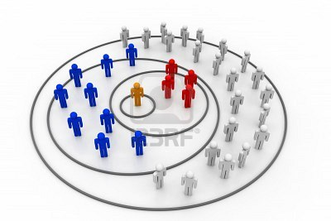
Conceptos básicos en administración
Organización: Sistema administrado que se diseña y opera para el logro de un objetivo establecido.
Recurso: Cualquier elemento con la que una persona contribuye a su trabajo o a la organización.

Slide 12
Conceptos básicos en administración
Sistema: Conjunto de partes interdependientes que procesan los elementos de entrada en elementos de salida.
Sinergia: Distribución de beneficios entre la partes del sistema, lo cual resulta mayor que la suma de sus partes.

Slide 13

Objetivo de la administración
La meta primordial de la administración es hacer que las organizaciones y sus miembros que lo integran proporcionen el bien o servicio que los clientes deseen, con el uso adecuado de los recursos disponibles.
Para ejercer la administración es necesario la existencia de un organismo social.

Slide 14
Administración industrial
La administración industrial es el responsable de generar competitividad en las organizaciones, utilizando de forma eficiente los recursos disponibles, y aprovechar la información disponible en el exterior para generar ajustes que ayuden a dar certidumbre a la consecución del objetivo de la organización.

Slide 15
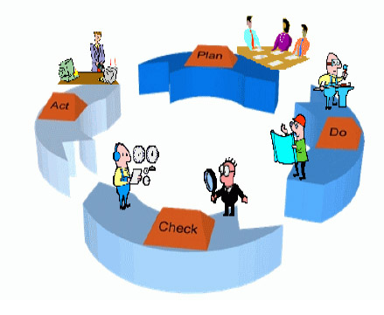
Características de la administración
Universalidad
Específico
Flexible
Interdisciplinario
Temporal
Jerárquico

Slide 16
Tipo de administradores
Se guía por su conocimiento, experiencia y filosofía para conducir a un grupo
Posee un conjunto de conocimientos sistematizados para planear, organizar, dirigir y controlar a un grupo
Empírico
Profesional
La experiencia juega un rol fundamental al momento de tomar una decisión, que al complementarse con el conocimiento la mejora

Slide 17
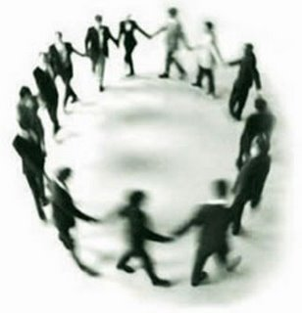
1.2 Desarrollo histórico

Slide 18
Desarrollo histórico de la administración
Época primitiva
Época Agrícola
Los Sumerios
Babilonia
Cultura China (1100 a.C)
Egipto
Israel
Griegos
Romanos
Feudalismo
Venecianos
La Revolución Industrial
Posterior a la Segunda Guerra Mundial

Slide 19
Desarrollo histórico de la administración en México
Época Primitiva
Época agrícola
Época de las Culturas Mesoamericanas
Época Colonial
Época Independiente
Época de la Reforma
Época del Imperio
Época del Porfiriato
Época de la Revolución mexicana
Época postrevolucionaria

Slide 20

1.3 Escuelas del pensamiento administrativo

Slide 21
Evolución de la administración
Tiene su evolución a través del paso del tiempo, primero sobre una base de prueba y error, sin embargo, los retos del volumen de producción, la eficiencia, el ahorro de costos y el empleo de personal, dio origen a diferentes enfoques de como mejorar la administración.

Slide 22
Escuelas administrativas y representantes
Administración. Sistémica (siglo XIX)
Adam Smith
Administración científica (1905)
Fredirick Taylor
Burocracia (1910)
Max Weber
Relaciones humanas (1932)
Elton Mayo
Administración cuantitativa (1947)
Técnicas matemáticas
Comportamiento organizacional (1952)
Douglas McGregor
Teoría de sistemas (1960)
Ludwing Von Bertalonffy
Teoría de contingencias (1970)
Burns, Stalker, Lawrence, Lorsch
Proceso administrativo (1915)
Henry Fayol

Slide 23
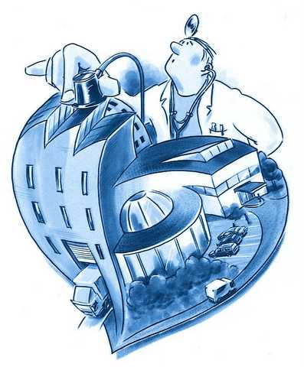
1.4 Definición de empresa y su clasificación

Slide 24

Empresa
De acuerdo a la Secretaría de Economía, una empresa es un organismo social integrado por elementos humanos, financieros, técnicos y materiales, cuyo objetivo natural y principal es la obtención de utilidades a través del ofrecimiento coordinado de bienes o servicios.

Slide 25
Clasificación de las empresas
Empresa
Actividad o giro
Origen de capital
Constitución legal
Magnitud o tamaño

Slide 26
Función y objetivo de una empresa
Pública
Cumplir las funciones de gobierno de un país
Se orienta hacia objetivos nacionales y de beneficio social
Privada
Realizan actividades específicas para obtener beneficios de interés privado o particular
Pretende objetivos particulares y de beneficio económico
Se enfoca a macroorganismos
Se enfoca a microorganismos

Slide 27
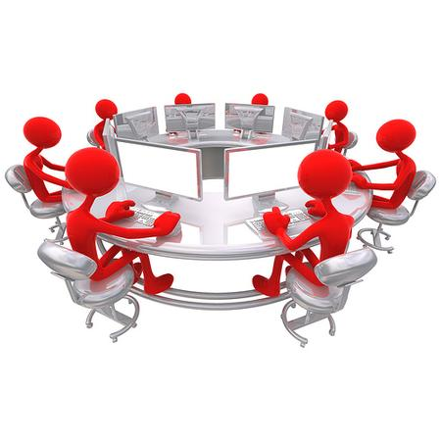
1.5 Áreas básicas de una organización

Slide 28
Áreas funcionales de una empresa
Para el desarrollo de las actividades de una empresa es necesario determinar las funciones adjetivas y sustantivas que apoyen las funciones de control de las actividades que se requieren para poner a disposición del consumidor el bien o servicio de forma adecuada.
Las funciones deben constituirse en unidades de trabajo o responsabilidad denominadas funciones o departamentos´.

Slide 29
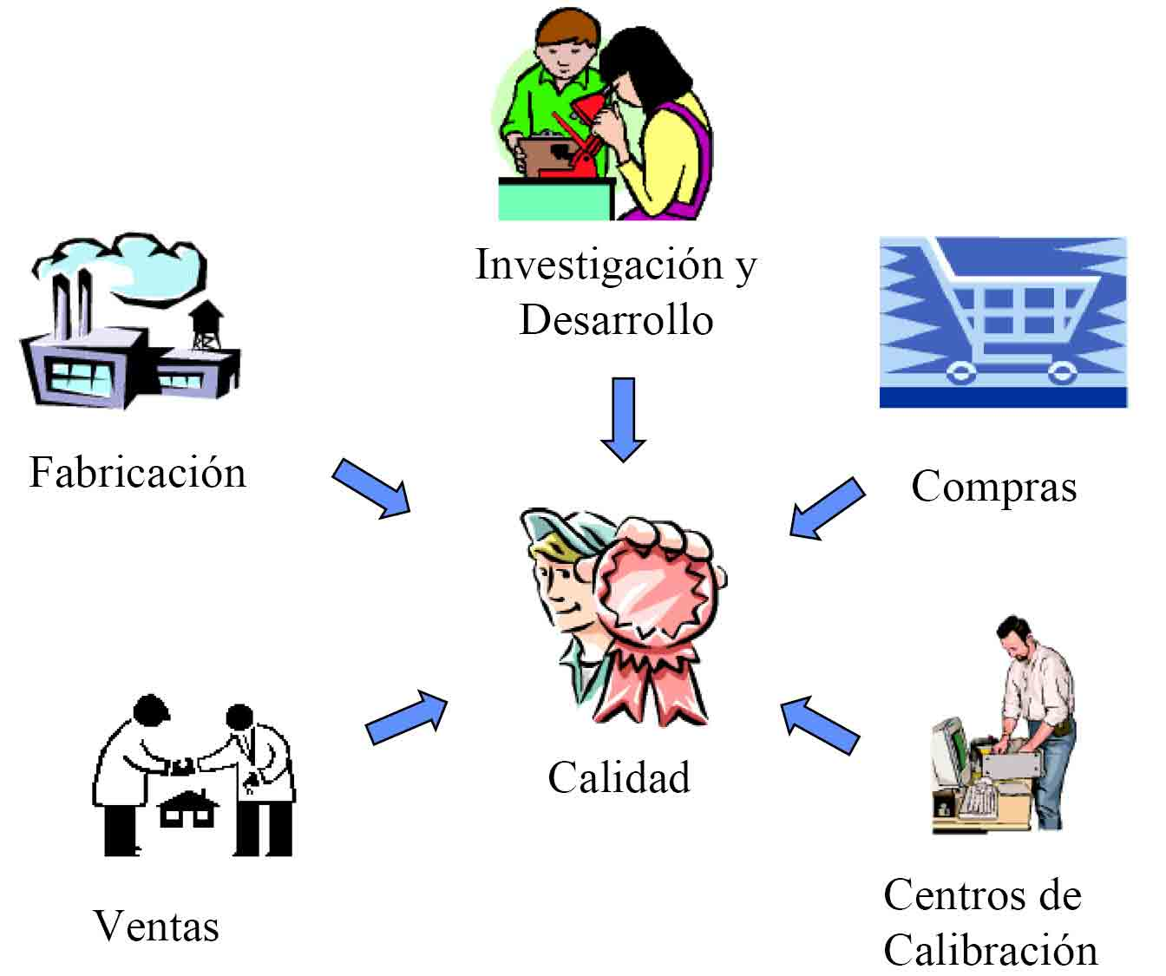
Áreas funcionales de una empresa
Producción
Mercadotecnia
Finanzas
Recursos Humanos
Logística
Sistemas

Slide 30
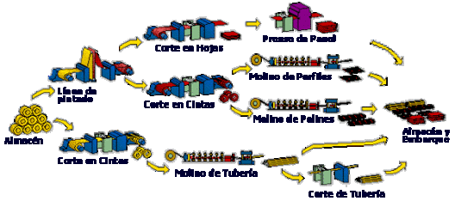
Producción
Tiene la responsabilidad de formular y desarrollar los métodos más adecuados para la elaboración de productos y servicios, además de coordinar la mano de obra, equipo, instalaciones, materiales y herramientas requeridas.

Slide 31

Mercadotecnia
Su responsabilidad es reunir los factores y hechos que inciden en el mercado, para desarrollar lo que el consumidor requiere para satisfacer una necesidad o deseo.

Slide 32

Finanzas
Es el área responsable de obtener fondos y recurso de capital necesarios para el funcionamiento de la empresa, así como maximizar el aprovechamiento y administración de los recursos financieros disponibles.

Slide 33

Recursos humanos
Su responsabilidad es conseguir, conservar y fortalecer el grupo humano de trabajo, mediante programas adecuados de reclutamiento, de selección, de programas de capacitación y desarrollo.

Slide 34
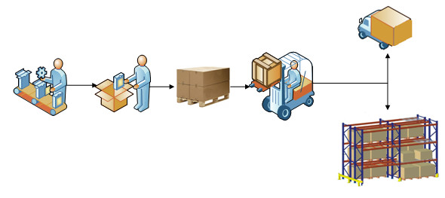
Logística
Su responsabilidad es desarrollar una red de medios, métodos e infraestructura para garantizar el almacenamiento, transporte y la entrega de los bienes y/o servicios producidos.

Slide 35

Sistemas
Es el área responsable de manejar y controlar los sistemas informáticos que se utilizan en la empresa, así como de los necesarios para la vinculación con los clientes, proveedores y consumidores.

Slide 36
Desarrollo de la organización
El rumbo que ha de tomar una organización lo definen la Asamblea de accionistas, el Consejo administrativo y la Dirección de la empresa, apoyados en:
Recursos materiales
Recursos humanos
Recursos tecnológicos
Recursos financieros

Slide 37
1.6 Proceso Administrativo

Slide 38
El proceso administrativo
Proceso
Es el conjunto de pasos o etapas para llevar a cabo la actividad
Proceso administrativo
Conjunto de fases o etapas sucesivas mediante las cuales se efectúa la administración, las cuales se interrelacionan y forman un proceso integral.
Para que se lleva a cabo un proceso administrativo, este debe de ser ante un organismo social (grupo de personas).

Slide 39
Función de la administración
La función de la administración es apoyar a la organización a hacer usos de los recursos para conseguir sus metas. Los administradores de todos los niveles en cada uno de los departamentos de una organización son responsables de ejecutar los elementos del proceso administrativo.

Slide 40
Elementos del proceso administrativo
Planeación
¿Qué se quiere hacer?
¿Qué se va a hacer?
Organización
¿Cómo se va a hacer?
Dirección
Ver que se haga
Control
¿Cómo se ha realizado?

Slide 41
Tipo de administradores
Director ejecutivo (CEO)
Gerentes medios (jefes de departamento)
Gerente de primera línea (supervisores)
Gerentes altos (Responsabilidad multidepartamental)

Slide 42
1.7 Empresas tipo IFA

Slide 43
Características de las empresas IFA
Los cambios que exige la demanda de los consumidores y ante la necesidad de atenderlos para mantenerse en el mercado globalizado, es necesario que las organizaciones sean del tipo IFA.
Inteligente en la organización
Flexible en la producción
Ágil en la comercialización

Slide 44
Características de las empresas IFA
Una empresa debe organizarse de forma adecuada para proporcionar el producto o servicio que el mercado demanda, en el momento y lugar que se requiere, para lo cual debe de apoyarse en las vías de comercialización necesario para estar presente en el gusto del consumidor.

Slide 45
Características de las empresas IFA
Una empresa IFA debe de reinventarse en todo momento, de tal forma que su producto sea la referencia para otro tipo de productos; además de adecuarlos acorde a las necesidades del usuario o consumidor.
En el caso de servicios debe de cubrir todo aquello que el consumidor requiere y que está dispuesto a pagar.
Debe de estar al tanto de lo que sucede en el entorno para tomar las decisiones que apoyen a consolidar la visión de la organización

Slide 46
Bibliografía
Castillo, V. (2013). Teoría de las organizaciones. Trillas. México.
Bateman, T; Snell, S. (2001). Administración, una ventaja competitiva. McGraw-Hill. México.
Barajas, J. (2012). Curso introductorio a la administración. Trillas. México.
Jones, G., George, J. (2006). Administración contemporánea. McGraw-Hill. México.
Münch, L., García, J. (2015). Fundamentos de administración. Trillas. México.
Reyes, A. (2013). Administración moderna. Limusa. México.
Las ilustraciones son tomadas de imágenes en línea de Microsoft.

